Slide 1
Semestrální práce
David Jelínek

Slide 2
Zadání
26.
Testovat zda zadaná matice tvoří magický čtverec
-Součet řádků, sloupců a diagonál má vždy stejný výsledek
-Prvky v matici se skládají z 1,2,3….n²
Libovolný počet zadání s libovolnými rozměry
Výstup formou: „Matice tvoří magický čtverec“/
„Nejedná se o magický čtverec“

Slide 3
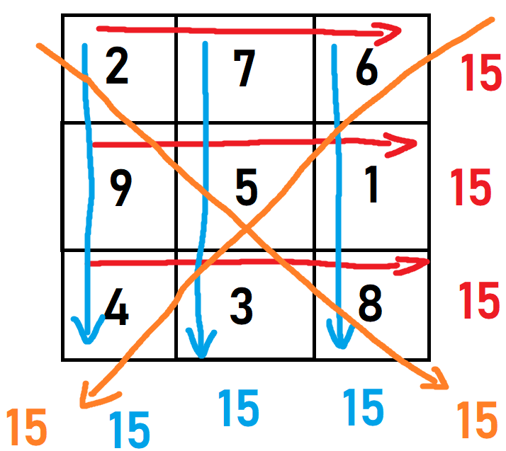
Úvod od problému
26.
Tři metody: Řádky
Sloupce
Diagonály
Cyklus pro kontrolu podmínky (1,2,3…n²)
Ověření výsledných dat a shrnutí výsledků

Slide 4
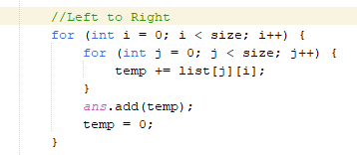
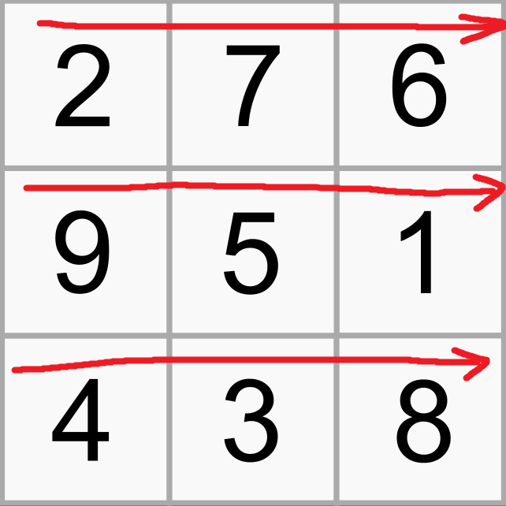
Úvod od problému
26.
Tři metody: Řádky
Sčítá buňky a ukládá je do pole ans
(Jednotlivé prvky se sčítají do temp, ten se až dosadí do ans)
Matice 1

Slide 5
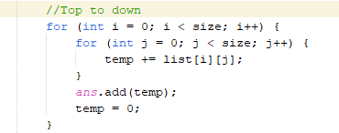
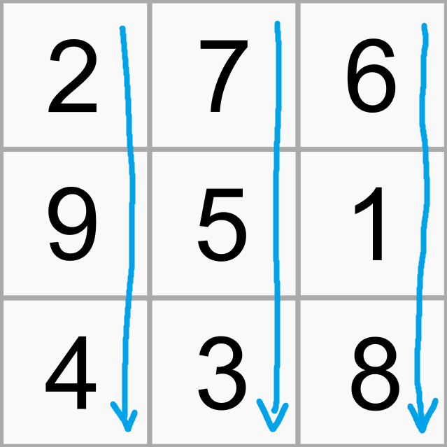
Úvod od problému
26.
Tři metody: Sloupce
Sčítá buňky a ukládá je do pole ans
(Jednotlivé prvky se sčítají do temp, ten se až dosadí do ans)
Matice 2

Slide 6
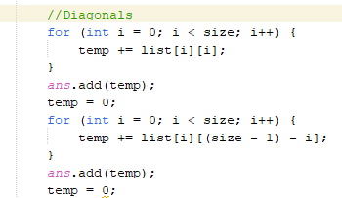
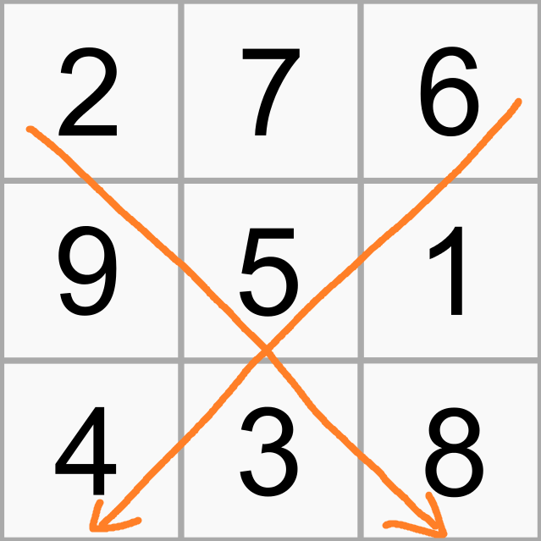
Úvod od problému
26.
Tři metody: Diagonály
Sčítá buňky a ukládá je do pole ans
(Jednotlivé prvky se sčítají do temp, ten se až dosadí do ans)
Matice 3

Slide 7
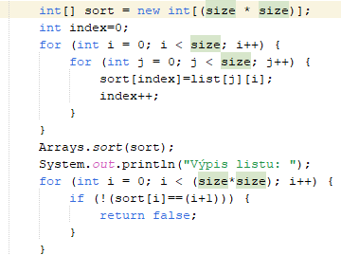
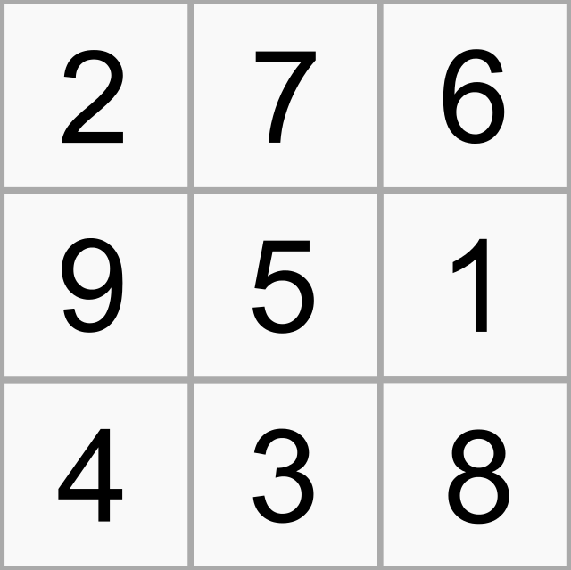
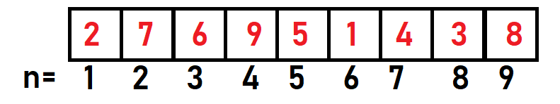
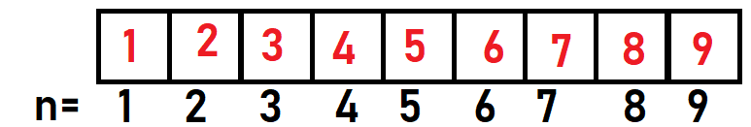
Úvod od problému
26.
Cyklus pro kontrolu podmínky (1,2,3…n²)
Nové okopírované pole, poté kontrola prvků
Seřadí a porovnává s indexem i
Knihovna Arrays
Arrays.sort(sort)

Slide 8
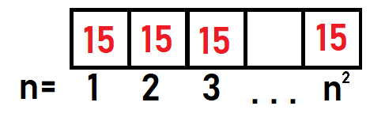

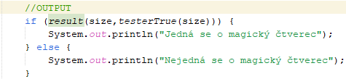
Úvod od problému
26.
Ověření výsledných dat a shrnutí výsledků
Metoda boolean result()
Kontroluje první a poslední hodnotu pole
Jelikož boolean -> vrací true/false
Výpis dat v main() metodě (sekce output)

Slide 9
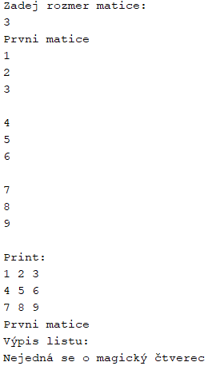


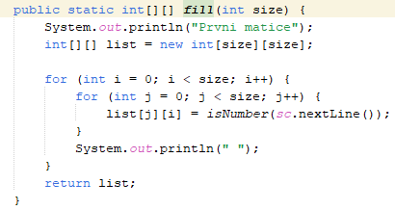

Testování funkčnosti
Vstup
Výstup
26.
Výběr mezi vstupy řešen metodami
Vstup od uživatele (po řádcích)

Slide 10
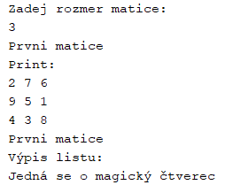

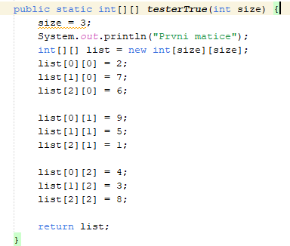
Testování funkčnosti
26.
Výběr mezi vstupy řešen metodami
Vstup špatný

Slide 11
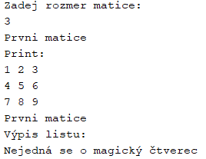

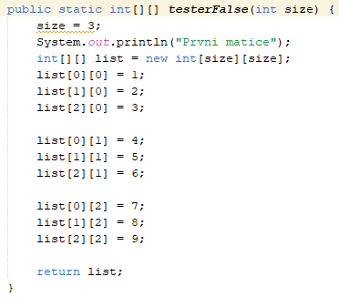
Testování funkčnosti
26.
Výběr mezi vstupy řešen metodami
Vstup správný

Slide 12
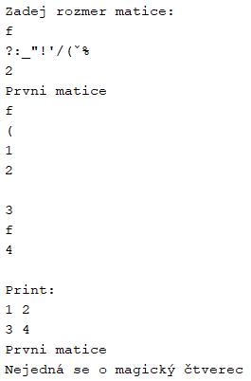
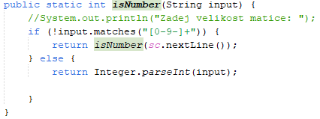
Ochrana vstupu
+
+
26.
Ochrana prováděna metodou isNumber()
Využití metody .matches()
Zahrnutí znaků(kladná a záporná čísla)++
+
+
+

Slide 13
Děkuji za pozornost
26.
Prostor na dotazy

Slide 14
Zdroje
Obrázek 1,2,3
Magický čtverec – Wikipedie. [online]. Dostupné z: https://cs.wikipedia.org/wiki/Magick%C3%BD_%C4%8Dtverec#/media/Soubor:Magicsquareexample.svg
Veškeré další obrázky: vlastní

